Slide 1

Лабораторная работа "Обучение основам работы с базами данных"

Slide 2


Цель
Целью данной лабораторной работы является практическое освоение основ работы с базами данных. Студенты будут приобретать опыт в создании, использовании и управлении базами данных, а также освоят основные операции и команды, необходимые для работы с данными.

Slide 3

Почему мы решили сделать именно так?
Мы решили разработать лабораторную работу по базам данных, так как это является важной и актуальной темой в области информационных технологий.
Востребованность у работодателей
Необходимость при разработке
информационных систем
3) Наличие в учебном плане курса по БД

Slide 4
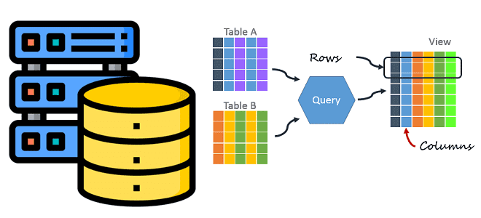
Описание
В лабораторной работе студент ознакомится с основами работы с базами данных, sql-запросами. Изучив теорию и разобранные примеры, ему предстоит самостоятельно написать форму для создания таблицы, несколько функций для взаимодействия с БД, а также научиться писать некоторые запросы на языке sql. Полное описание лабораторной представлено по ссылке: https://github.com/Anastasia567874/lab_bd

Slide 5
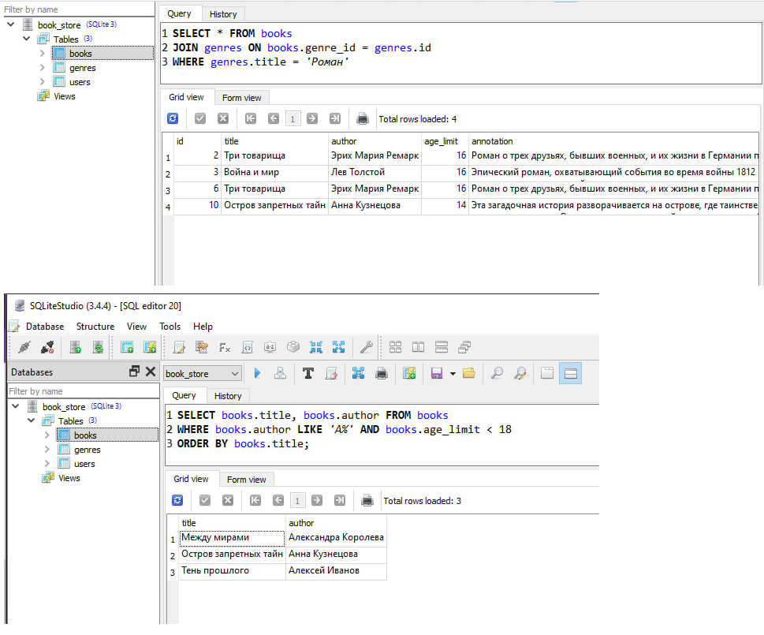
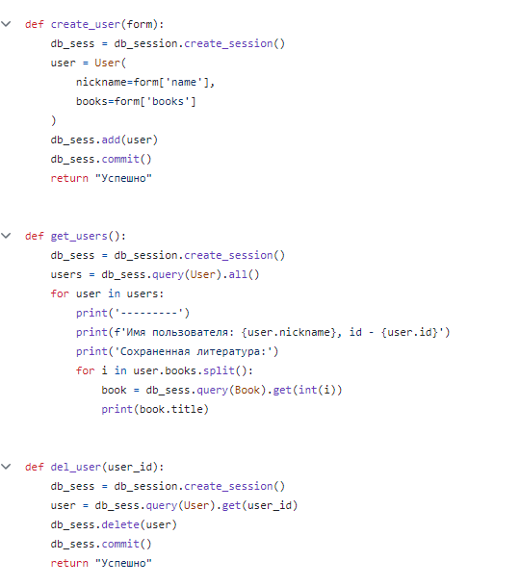
Результаты выполнения
Результатом выполнения лабораторной является программа на языке Python, а также несколько sql-запросов. Полное решение представлено тут: https://github.com/Anastasia567874/lab_for_inf/tree/master

Slide 6
Источники
https://docs.sqlalchemy.org/en/14/orm/index.html - документация по SqlAlchemy
https://metanit.com/python/database/3.1.php - сайт о программировании
https://sqlitestudio.pl/ - официальный сайт приложения Sqlitestudio
https://github.com/ - крупнейший веб-сервис для хостинга IT-проектов и их совместной разработки.

Slide 7

Спасибо за внимание!
Вечеренко А.Д.
Кармалитова Е.А.
Закоурцев А.В.
Группа К3120

